Slide 1
CAPSTONE DESIGN 2026
배당 삭감 예측 기반
AI 소득 지속성 분석 시스템
시연 결과
44세
“얼마를 버는가”가 아니라 “그 소득이 얼마나 오래 살아남는가”
목표 월배당 200만원 달성
PR-AUC 0.801
배당 삭감 예측 정확도
98% 목표 달성 확률
0.76–0.86
미래 검증(6년) 안정
김태홍
210 종목
DART 자동 수집
01 / 12

Slide 2
PROBLEM
배당 투자에는 세 가지 근본적 한계가 있다
기존 서비스는 종목만 추천할 뿐, 목표·삭감 위험·소득 지속성을 답하지 못한다
01
02
03
목표 계산의 부재
배당 삭감 위험
소득 지속성 분석 부족
목표 월배당까지 얼마가, 언제 필요한지 알려주지 않는다
고배당일수록 삭감 위험이 크지만 아무도 경고하지 않는다
그 소득이 20년 뒤에도 유지되는지 분석하지 않는다
본 시스템은 데이터와 AI로 이 세 가지를 정량적으로 계산하고, 투자자가 체감하는 ‘미래 소득’의 관점에서 답한다.
02 / 12
출처: 자체 문제 정의

Slide 3
ARCHITECTURE
입력 한 번으로 데이터 수집부터 대시보드까지
DART·yfinance → XGBoost → Monte Carlo → FIRE → React · 20개 필터의 Pipe-and-Filter 구조
1
2
3
4
5
→
→
→
→
데이터 수집
배당 삭감 예측
생존확률 분석
FIRE 달성나이
대시보드
DART · yfinance
XGBoost · SHAP
Monte Carlo
FIRE Engine
React · Recharts
Pipe-and-Filter 20개의 독립 필터가 순차 실행 — 하나가 실패해도 전체는 멈추지 않으며, pytest 149개 테스트로 검증.
03 / 12
출처: 시스템 아키텍처(자체)

Slide 4

LIVE DEMO
실제 화면으로 직접 시연합니다
25세·월 50만원·목표 200만원 입력 → 추천·위험·달성나이·생존확률을 한 번에
데모에서 볼 것
시연 결과 미리보기
1
목표 입력 (나이·투자금·목표 월배당)
25세 · 월 50만원 · 목표 200만원
2
추천 포트폴리오 생성
FIRE 달성
소득 안정성
44세
92.4%
3
배당 삭감 위험 확인 (SHAP)
4
FIRE 달성 나이 계산
AI-Optimized · Safe — 실제 화면 시연, 불가 시 캡처로 대체
5
소득 지속성(생존확률) 분석
04 / 12
출처: 라이브 시연

Slide 5
USER JOURNEY
25세에서 44세, 월배당 200만원까지의 경로
적립과 복리로 자산이 불어나는 과정을 시점별로 시각화
25세
32세
38세
44세
누적 자산
누적 자산
누적 자산
누적 자산
552만원
7,280만원
1.9억원
4.0억원
월배당
월배당
월배당
월배당
2.9만원
38.8만원
101만원
200만원
가정 월 50만원 적립(연 7% 증액) · 세후 수익률 6.4% · 물가 2.5% — 가정을 바꾸면 즉시 재계산된다.
05 / 12
출처: FIRE 엔진 시뮬레이션(자체)

Slide 6
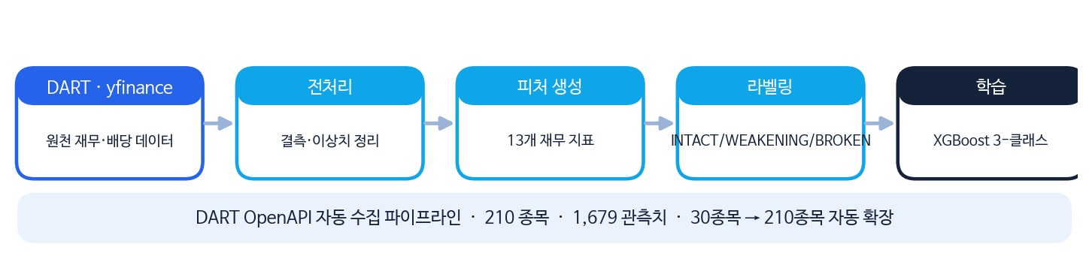
DATA & MODEL
직접 구축한 210종목, 최종 모델은 XGBoost
DART 자동 수집 파이프라인 · 동일 GroupKFold·PR-AUC 기준 모델 비교
모델 비교 — PR-AUC (무작위 기준선 0.385)
XGBoost 최종 채택
트리 앙상블은 0.80 부근 수렴, LR은 0.670
ROC-AUC 0.801로 최상위 · SHAP 호환
위험 상위 20% 경고 정밀도 0.96
06 / 12
출처: DART OpenAPI 2013–2025 · 자체 분석

Slide 7
VALIDATION
처음 보는 미래에도 성능이 유지된다
2019–2024 Out-of-Time Forward Backtest, PR-AUC 0.76–0.86
연도별 PR-AUC
0.803
전체(pooled) PR-AUC
6년 내내 0.76–0.86 유지 · 코로나 2020 포함
핵심 메시지
특정 시기에 우연히 좋은 게 아니라, 여러 미래 구간에서 안정적으로 작동함을 입증
07 / 12
출처: Out-of-Time Forward Backtest(자체)

Slide 8
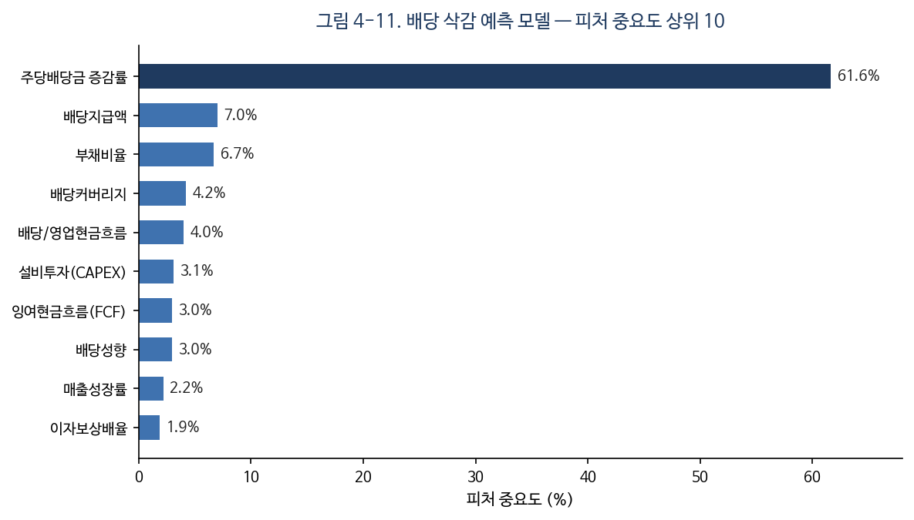
EXPLAINABILITY
모델이 무엇을, 왜 위험으로 보는지 설명한다
피처 중요도와 SHAP 기반 종목별 근거 제시
61.6% 주당배당금 증감률
직전 배당 흐름의 변화가 가장 강력한 삭감 선행 신호
예시 — 어떤 종목을 왜 위험으로 판단했나
주당배당금 증감률
-18% 위험↑
부채비율
+12%p 위험↑
배당커버리지
0.9배 위험↑
→ 삭감 위험확률 82%
08 / 12
출처: SHAP TreeExplainer · 자체 분석

Slide 9
ENGINEERING
개발 중 만난 문제를 정의하고 해결했다
데이터 누수 · 미국 데이터 부족 · 지표 충돌을 각각 해결
문제
문제
문제
데이터 누수
US 데이터 부족
지표 기준 충돌
↓
↓
↓
해결
해결
해결
GroupKFold
Rule-based 분리
단일 헤드라인
↓
↓
↓
결과
결과
결과
PR-AUC 0.80 확보
PR-AUC 0.05 → 제외
대시보드로 통합
09 / 12
출처: 개발 로그(자체)

Slide 10
KEY CONTRIBUTION
‘종목 위험’을 ‘미래 소득 위험’으로 재정의했다
변동성(Volatility)이 아니라 소득 단절 위험(Income Risk)을 측정한다
기존: 재무 위험
본 시스템: 소득 위험
Volatility
Income Risk
주가 변동성·베타 중심
배당 삭감 확률(ML) 중심
→
“이 종목이 얼마나 흔들리나”
“내 월소득이 끊길 위험”
개인의 목표·소득과 무관
목표·생존확률·FIRE와 직접 연결
종목 위험을 ‘미래 소득 위험’으로 변환한 것이 핵심 기여 — 배당 ‘추천기’가 아니라 소득 ‘지속성 플랫폼’이다.
10 / 12
출처: 자체 정의

Slide 11
DIFFERENTIATION
기존 서비스와의 결정적 차이
목표 월배당 역산 · 생존확률 · FIRE 역산을 하나로 통합
기능
증권사 앱
SSD
Portfolio Visualizer
Cashflow OS
배당 정보
✓
✓
✓
✓
배당 삭감 예측
✕
△
✕
✓
목표 월배당 역산
✕
✕
✕
✓
FIRE 목표 역산
✕
✕
✕
✓
소득 생존확률
✕
✕
✕
✓
기존 서비스는 ‘무엇을 살까’를 돕고, Cashflow OS는 ‘언제 목표를 달성할까’를 계산한다.
11 / 12
출처: 각 서비스 공개 정보 · 자체 정리

Slide 12
OUTCOME
프로젝트 핵심 성과 및 결론
예측·검증·FIRE·소득 지속성 분석을 모두 구현
✓
배당 삭감 예측 모델 구축
✓
미래 검증(Out-of-Time) 수행
PR-AUC 0.801 · 상위 20% 정밀도 0.96
2019–2024 PR-AUC 0.76–0.86 유지
✓
개인 목표 기반 FIRE 엔진 구현
✓
소득 지속성 분석 시스템 구현
25세 → 44세 월배당 200만원 달성
생존확률 기반 현금흐름 관리
“얼마를 버는가”가 아니라 “그 소득이 얼마나 오래 살아남는가”
종목 위험을 미래 소득 위험으로 바꾼 소득 지속성 분석 시스템
12 / 12
출처: 종합(자체)

